Slide 1
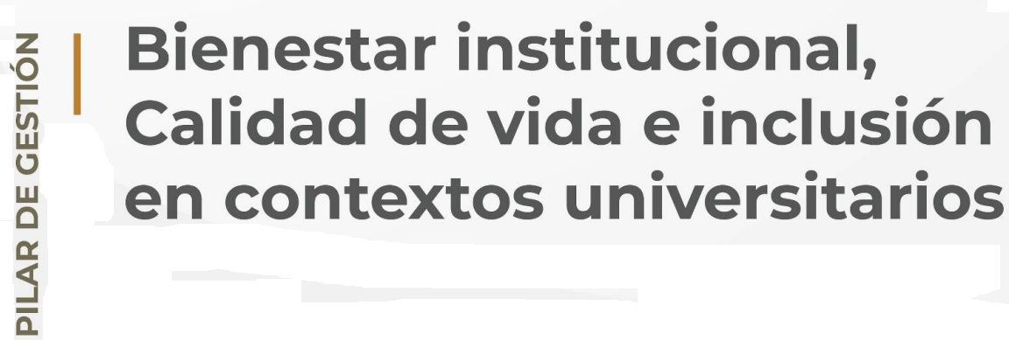
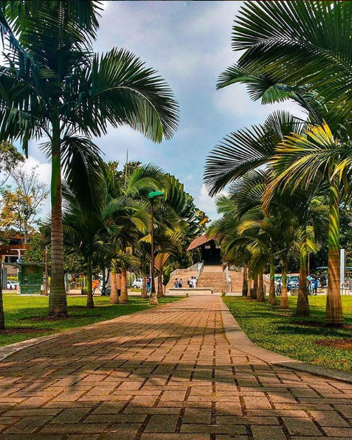
43
Proyecto
Seguimiento al bienestar institucional, calidad de vida e inclusión en contextos universitarios

Slide 2
Información general del proyecto
Código del proyecto | PDI2028 – BCV - 43
Dependencia responsable del proyecto | Vicerrectoría de Responsabilidad Social y Bienestar Universitario
Pilar de Gestión | Bienestar Institucional, Calidad de Vida e Inclusión en contextos universitarios
Programa | Acompañamiento Integral e inclusión
Procesos asociados (Sistema Integral de Gestión) | De apoyo - Bienestar Institucional
Factores de calidad institucional a los que apunta el proyecto | 2. Estudiantes
 | 7. Pertinencia e impacto social
 | 8. Procesos de autoevaluación y autorregulación
 | 9. Bienestar institucional
Otras instancias o dependencias participantes | Administración de la Información Estratégica - AIE - Oficina de Planeación - Grupos de investigación. Las diferentes dependencias de la Vicerrectoría y de la Universidad involucradas en la atención integral a los estudiantes y a la comunidad universitaria. - Facultad de Ciencias Empresariales
Programas a los cuales le aporta indirectamente el proyecto | Articulación interna para la gestión del contexto
 | Gestión e Implementación de la Política de Bienestar Institucional
 | Formación Vivencial
 | Gestión Estratégica para el Bienestar
Objetivos de Desarrollo Sostenible (ODS) a los cuales le aporta el proyecto | 1. Poner fin a la pobreza en todas sus formas en todo el mundo
 | 2. Poner fin al hambre, lograr la seguridad alimentaria y la mejora de la nutrición y promover la agricultura sostenible
 | 3. Garantizar una vida sana y promover el bienestar para todos en todas las edades
 | 4. Garantizar una educación inclusiva, equitativa y de calidad y promover oportunidades de aprendizaje durante toda la vida para todos
43. Seguimiento al bienestar institucional, calidad de vida e inclusión en contextos universitarios

Slide 3
Identificación del problema, necesidad u oportunidad
La Vicerrectoría de Responsabilidad Social y Bienestar Universitario (VRSBU) diseña e implementa diferentes políticas, planes y programas para mejorar la calidad de vida de la comunidad universitaria. Actualmente, la VRSBU lleva a cabo cinco proyectos institucionales: Formación para la vida, gestión social, promoción de la salud integral, gestión estratégica y el Plan de Acompañamiento Integral (PAI). Cada uno de estos proyectos desarrolla actividades con el fin de atacar y dar solución a diversas problemáticas de la comunidad universitaria. A pesar de esto, no se tienen completamente identificadas y cuantificadas las principales problemáticas sociales que afectan a la población estudiantil de la UTP y por ende los programas de acompañamiento no necesariamente benefician a los grupos más vulnerables en función de las condiciones físicas, económicas, sociales, políticas, técnicas, ideológicas, culturales, educativas, ecológicas e institucionales.
Además, los resultados de una política, programa o proyecto, son evaluados básicamente determinando cuánta participación ha habido y cuántas actividades se han realizado. Sin embargo, la medición adecuada del impacto debe contemplar diferentes medidas, más allá de simples conteos, como, por ejemplo: focalización, cobertura, eficiencia, eficacia, calidad, recursos, y duración, entre otros. No medir el impacto social de los programas representa un gran problema, ya que, sin esta medición, no es posible determinar si los programas están cumpliendo con sus objetivos.
43. Seguimiento al bienestar institucional, calidad de vida e inclusión en contextos universitarios

Slide 4
Identificación del problema, necesidad u oportunidad
Problema Central | Causas directas | Causas Indirectas
Insuficiente conocimiento de las problemáticas sociales y del impacto de los programas de acompañamiento integral, formación e inclusión, implementados por la Universidad Tecnológica de Pereira en términos del aporte de dichos programas a la calidad de vida y al egreso exitoso de los estudiantes | 1. No se tienen completamente identificadas y cuantificadas las principales problemáticas sociales que afectan a la población estudiantil de la UTP | 1.1 Se desconoce de forma parcial los grupos poblacionales vulnerables de la UTP 1.2 No hay un adecuado monitoreo de los estudiantes en términos sociales a lo largo de su vida universitaria
 | 2. No existe una herramienta de medición del impacto social de los programas de acompañamiento implementada como estrategia de inteligencia institucional. | 2.1 Se desconoce la articulación entre recursos, productos y resultados de los programas 2.2 No todos los programas cuentan con las condiciones necesarias en términos de información respecto a mediciones, antes y después de la intervención.
 | Efectos directos | Efectos indirectos
 | 1.Los programas de acompañamiento social, formación e inclusión no necesariamente benefician a los grupos más vulnerables en función de las condiciones físicas, económicas, sociales, políticas, técnicas, ideológicas, culturales, educativas, ecológicas e institucionales. | 1.1 Deserción estudiantil 1.2 Bajo rendimiento académico 1.3 Desigualdad social
 | 2 No lograr una plena alineación entre los programas de acompañamiento prioritarios y las verdaderas necesidades poblacionales | 2.1 Inadecuado uso de recursos
 | 3 Es posible que los recursos empleados, para adelantar los programas de acompañamiento, no se estén ejecutando de manera eficiente y eficaz | 3.1 Pérdida de capacidad de gestión 3.2 Riesgos de sostenibilidad
43. Seguimiento al bienestar institucional, calidad de vida e inclusión en contextos universitarios

Slide 5
Descripción del proyecto
El proyecto se compone fundamentalmente de 2 aristas: la primera se basa en el desarrollo de estudios enfocados a identificar y cuantificar las principales problemáticas sociales a partir del trabajo interdisciplinario con otras áreas encargadas de la atención estudiantil en temas sociales, académicos, de salud física y mental. Estos estudios tienen como primera intención identificar cuáles son las necesidades y problemáticas sociales de la comunidad universitaria y cuantificar su incidencia en la calidad de vida. Adicionalmente, los estudios contribuyen a establecer los grupos más vulnerables que requieren atención priorizada, lo cual sirve de insumo para que cada programa pueda orientarse a la comunidad que realmente lo necesita.
La segunda arista, consiste en desarrollar herramientas basadas en análisis de datos que permitan evaluar y cuantificar el impacto social de los programas de acompañamiento integral, formación e inclusión, en pro de verificar que la población objetivo mejore su calidad de vida y adicionalmente se proporcione un instrumento de gestión para la toma de decisiones, estratégicas y operacionales. En este sentido, con la medición del impacto se determinará si un programa, política o proyecto cumple con sus objetivos y mejorar su desempeño, logrando plena alineación entre los programas de acompañamiento prioritarios y las verdaderas necesidades poblacionales. Finalmente, la evaluación del impacto también ayuda a determinar con qué eficiencia se ejecutan los programas de acompañamiento, formación e inclusión.
Involucrados
Unidades organizacionales: Administración de la Información Estratégica - AIE - Oficina de Planeación - Grupos de investigación. Las diferentes dependencias de la Vicerrectoría y de la Universidad involucradas en la atención integral a los estudiantes y a la comunidad universitaria. - Facultad de Ciencias Empresariales
Beneficiarios: Este proyecto está dirigido a los actores internos y externos de la Universidad Tecnológica de Pereira. En particular es de interés para estudiantes, población en condición de vulnerabilidad que demandan una atención especial en virtud de sus condiciones sociales, ejecutores de los programas de bienestar, acompañamiento, formación e inclusión, directivos y administradores de recursos de componente social, benefactores externos, administración municipal y departamental, entre los más sobresalientes.
Entidades externas a la UTP: No Aplica
43. Seguimiento al bienestar institucional, calidad de vida e inclusión en contextos universitarios

Slide 6
Objetivos del proyecto
General
Fortalecer la identificación y el análisis de las problemáticas sociales de la comunidad universitaria, cuantificar y monitorear los niveles y condiciones de calidad de vida, y medir el impacto de los programas de acompañamiento, formación e inclusión tal que se puedan obtener instrumentos para la gestión y toma de decisiones.
Específicos
43. Seguimiento al bienestar institucional, calidad de vida e inclusión en contextos universitarios
Desarrollar estudios enfocados en identificar y cuantificar las principales problemáticas sociales a partir del trabajo interdisciplinario con otras áreas encargadas de la atención estudiantil en temas sociales, académicos, de salud física y mental, entre otros.
Desarrollar herramientas basadas en análisis de datos que permitan evaluar y cuantificar el impacto social de los programas de acompañamiento integral, formación e inclusión, en pro de verificar que la población objetivo mejore su calidad de vida y proporcionar un instrumento de gestión para la toma de decisiones estratégicas y operacionales.

Slide 7
Planes operativos
Plan operativo | Acciones
Problemáticas sociales de la comunidad universitaria | Diagnóstico e identificación de las problemáticas sociales que actualmente son atendidas a través de los programas de acompañamiento, formación e inclusión de la UTP. Levantamiento de información de las problemáticas sociales que aquejan a los grupos de interés de la comunidad universitaria. Medición y análisis de los indicadores de calidad de vida de la población estudiantil de la UTP. Identificación y caracterización de los grupos vulnerables en función de las condiciones físicas, económicas, sociales, políticas, técnicas, ideológicas, culturales, educativas, ecológicas e institucionales. Análisis y caracterización de las problemáticas sociales identificadas y su relación y/o dependencia con los grupos vulnerables. Generación de reportes y discusión con grupos de interés de los principales hallazgos acerca de las problemáticas sociales de la comunidad universitaria y de los grupos vulnerables establecidas. Socialización y discusión de resultados del estudio de calidad de vida con las areas de intervención social
Impacto de los programas sociales | Elaboración e implementación un plan para el monitoreo y levantamiento de información de las condiciones de calidad de vida, salud, riesgo familiar, económico, biopsicosocial y académico de la población estudiantil de la UTP. Formulación de metodologías, basadas en estadística y analítica de datos para la evaluación del impacto y la eficiencia de los principales programas de acompañamiento, formación e inclusión que están a cargo de la VRSBU. Levantamiento de la información de recursos y otras variables demográficas, económicas y sociales para la medición del impacto y la eficiencia de los programas de acompañamiento, formación e inclusión que se desarrollan en la VRSBU. Calcular el impacto y la eficiencia de los de los programas de acompañamiento, formación e inclusión que se desarrollan en la VRSBU. Generación de reportes y discusión con grupos de interés de los principales hallazgos del impacto y eficiencia de los programas evaluados. Articulación y seguimiento del PDI y del programa de gobierno.
43. Seguimiento al bienestar institucional, calidad de vida e inclusión en contextos universitarios

